Slide 1
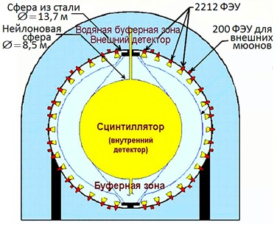
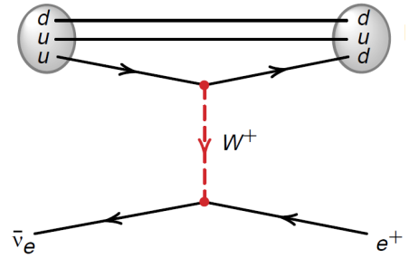
Исследования низкоэнергетических нейтрино от астрофизических источников детектором Борексино
Райков Г.А.
(от имени международной коллаборации Borexino)

Slide 2
Детектор Борексино
Набор данных с мая 2007 по октябрь 2021
Уникальная радиационная чистота материалов
Сцинтиллятор (280 тонн) псевдокумол (C₉H₁₂) с добавлением 1.5 г/л PPO (2, 5-дифенилоксазол, C₁₅H₁₁NO)
Восстановление пространственных и временных координат для каждого события
Изучение солнечных нейтрино (pp-цепочка, CNO-цикл)
Изучение нейтрино от других астрофизических источников
Изучение геонейтрино

Slide 3
Регистрация нейтрино в детекторе Борексино
Рассеяние нейтрино на электроне
ν_{x} + e ⁻ → ν_{x} + e – (x = e, µ, τ)
Чувствительность ко всем сортам нейтрино
Отсутствие энергетического порога
При энергиях E_{ν} >> m_{e} сечение пропорционально E_{ν}
Максимальная энергия электрона отдачи определяется из законов сохранения:
$$T_{max}= \frac{\text{E}\text{ν}}{1+\text{m}\text{e}\text{/2}\text{E}\text{ν} }$$
Для ν_{e} процесс протекает с участием как заряженного так и нейтрального токов
Для ν_{μ} и ν_{τ} с участием только нейтрального тока

Slide 4
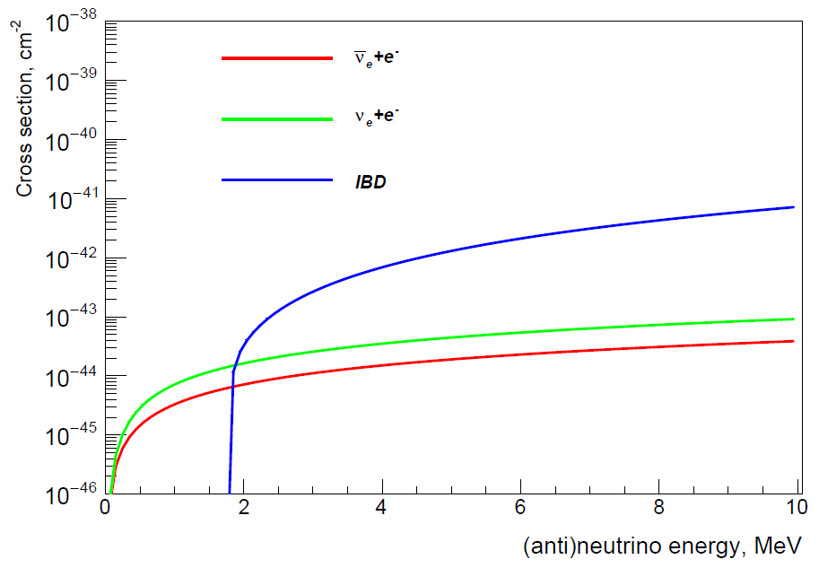
Регистрация антинейтрино в детекторе Борексино
Основная реакция регистрации антинейтрино это обратный бета-распад
Рассеяние антинейтрино на электроне также возможно
$\overline{\text{ν}\text{x}}$ + e ⁻ → $\overline{\text{ν}\text{x}}$ + e – (x = e, µ, τ)
Зависимость сечений реакций от энергии нейтрино (антинейтрино)
Возможна только для антинейтрино с энергией больше 1.8 МэВ
Схема задержанных совпадений:
- энергия первого события $E_{vis}= E_{\overline{ν_{e}}}$ - 0.784 МэВ
- второе событие – захват нейтрона на протоне (время жизни 260 мкс) с испусканием γ-кванта с энергией E_{γ} = 2.23 МэВ
Сечение реакции пропорционально $E_{\overline{ν_{e}}}^{2}$

Slide 5
Основные источники фона в детекторе Борексино
Пропущенные мюоны и космогенные радионуклиды, образующиеся после пропущенного мюона
Радиоактивные элементы, содержащиеся в объеме мишени ${}_{}^{14}{С, }{}_{}^{85}{Kr,{}_{}^{210}{Pb, }}{}_{}^{210}{Bi. }$
Радиоактивность, связанная с элементами содержащиеся в нейлоновой сфере и стальной сфере (${}_{}^{210}{Pb, }$ ряды Th, U)
При изучении нейтрино от "далеких" астрофизических источников фоновыми будут являться солнечные, атмосферные, геонейтрино
Главная задача уменьшить количество фоновых событий без существенного уменьшения объема данных
- регистрация мюонов внешним детектором
- анализ формы импульса событий
- введение "мертвого времени" после каждого зарегистрированного мюона во внутреннем детекторе
- введение доверительного объема
- введение энергетического порога

Slide 6
Поиск нейтринного сигнала
от астрофизических источников
Общая идея
Поиск корреляции нейтринного сигнала с
гамма-всплесками
солнечными вспышками
гравитационными волнами
быстрыми радиовсплесками
временной диапазон в котором выполняется
поиск нейтринного сигнала
t
время астрофизического события,
для которого ведется поиск корреляции
временные промежутки для измерения фонового сигнала

Slide 7
Поиск нейтринного сигнала
от астрофизических источников
$N_{сиг}$ - количество зарегистрированных событий в диапазоне поиска нейтринного сигнала (обычно Δ$t_{сиг}$= ± 1000 c). Если анализируется несколько событий, то суммируются события по всем диапазонам.
Общая идея
временной диапазон в котором выполняется
поиск нейтринного сигнала
$R_{фон}$ - скорость счета фоновых событий
$R_{фон}$ = $\frac{N_{вне}}{T − T_{сиг}}$, $N_{фон}= R_{фон}$ $T_{сиг}$
для случаев, когда для оценки фона берется все оставшееся время
t
время астрофизического события,
для которого ведется поиск корреляции
$N_{90_все}$ - максимальное количество событий с 90% (У.Д.) можно определить с помощью метода Фельдмана-Казинса, тогда
$$N_{90}= \frac{N_{90_все}}{N_{событий}}$$
временные промежутки для измерения фонового сигнала
Ограничение на флюенс нейтрино(антинейтрино) c определенной энергией от одного события:
$$ϕ_{ν }(E)=\frac{N_{90} (E)}{N_{мишень} ε σ(E)}$$

Slide 8
Поиск нейтринного (антинейтринного) сигнала коррелированного с гамма-всплесками
Гамма-всплески
Анализ данных
масштабный выброс энергии гамма излучения (${∼10}^{54} эрг)$
частота регистрации телескопами $∼$ 1 в день
продолжительность в диапазоне МэВ:
- до 2 секунд для коротких гамма-всплесков
- от 10 до 100 секунд для длинных гамма-всплесков
не существует универсальной модели для описания
- короткие гамма-всплески относят к слиянию NS+NS или NS+BH
- длинные гамма-всплески – вращающиеся ядра коллапсирующих массивных звезд
некоторые модели для длинных гамма-всплесков предсказывают флюенс${ ∼10}^{9}−{ 10}^{10}$ ${см}^{−2} для нейтрино в диапазоне МэВ$
использовалась база данных, собранная коллаборацией Ice Cube, содержащая данные SWIFT, Fermi и др.
изучались 2350 гамма-всплесков в период с декабря 2007 по ноябрь 2015
Δ$t_{сиг}$= ± 1000 c для реакции рассеяния нейтрино (антинейтрино) на электроне
Δ$t_{сиг}$= ± 5000 c для реакции обратного бета-распада
2с "мертвое время" после мюона, зарегистрированного внутренним детектором
2 мс "мертвое время" после мюона, зарегистрированного внешним детектором

Slide 9
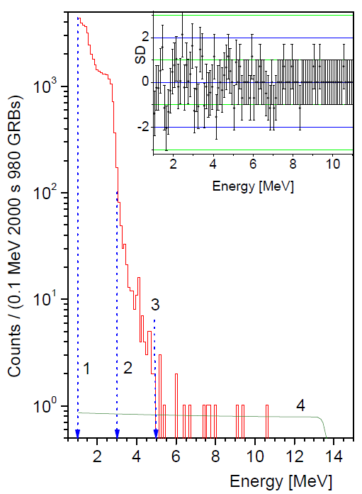
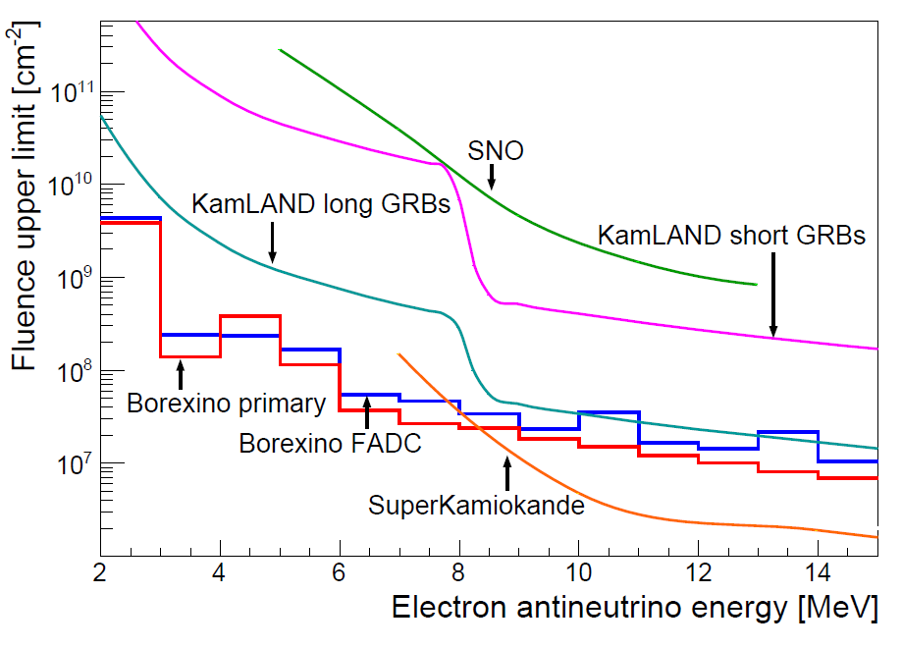
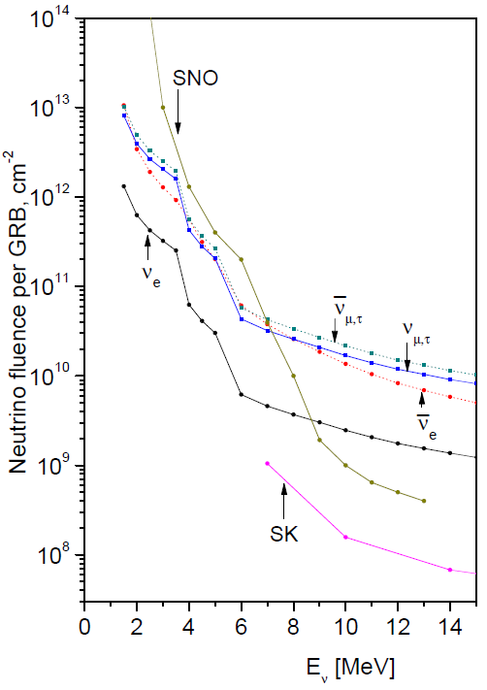
Поиск нейтринного (антинейтринного) сигнала коррелированного с гамма-всплесками
Результаты
рассеяние на электроне
события с энергией > 1 MэВ
реакция обратного бета-распада

Slide 10
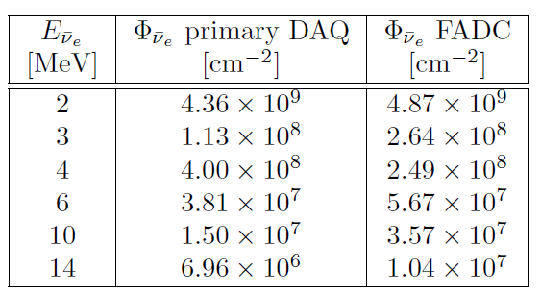
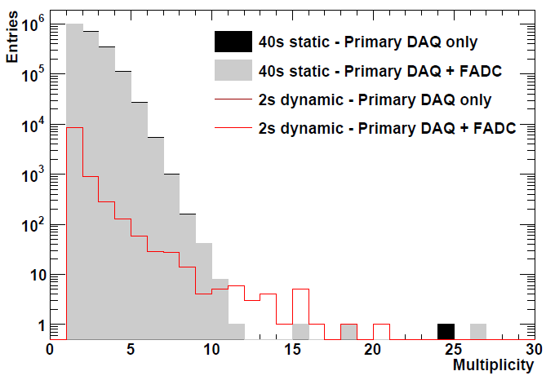
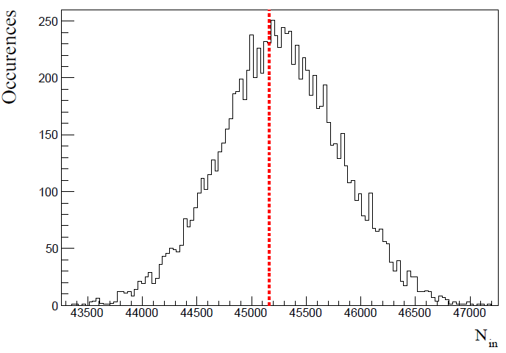
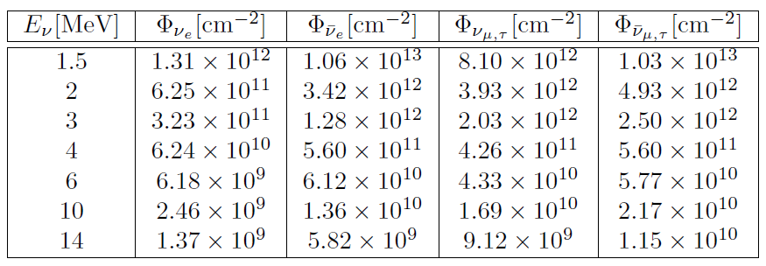
Поиск нейтринного (антинейтринного) сигнала коррелированного с гамма-всплесками
Результаты
реакция обратного бета-распада
поиск корреляции всплесков нейтринных событий и гамма-всплесков
рассеяние на электроне
события с энергией > 1 MэВ
Монте-Карло для событий с кратностью 3

Slide 11
Поиск нейтринного (антинейтринного) сигнала коррелированного с гравитационными волнами
Гравитационные волны
Анализ данных
рассматриваются гравитационные волны, образующиеся в результате слияния:
- черных дыр (BH+BH)
- нейтронных звезд (NS+NS)
- черной дыры и нейтронной звезды (BH+NS)
анализировались данные с сентября 2015 по март 2020
- 70 BH+BH
- 2 NS+NS
- 2 NS+BH
Δ$t_{сиг}$= ± 1000 c, фоновые события измеряются в диапазоне [-5000…-1000]c и [1000…5000]c
изучение по рассеянию на электроне и реакции обратного бета-распада (для электронных антинейтрино)
изучение моноэнергетических нейтрино(антинейтрино) и имеющих энергетический спектр сверхновой
первые две строчки для порогового значения энергии 0.25 МэВ, последние две для 0.8 МэВ

Slide 12
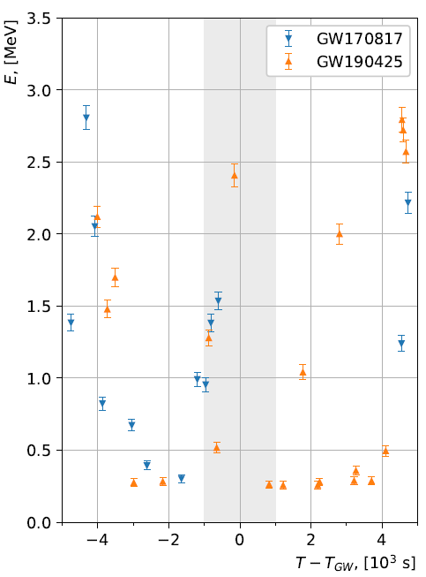
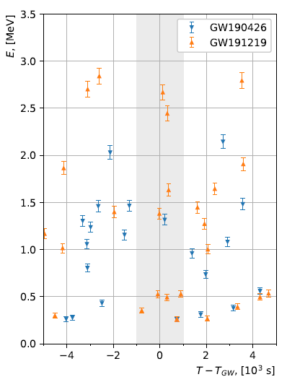
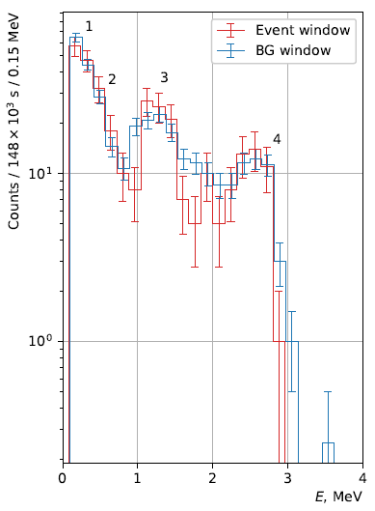
Поиск нейтринного (антинейтринного) сигнала коррелированного с гравитационными волнами
Результаты
NS+NS
NS+BH
BH+BH

Slide 13
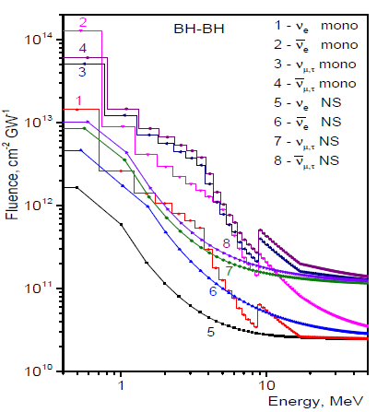
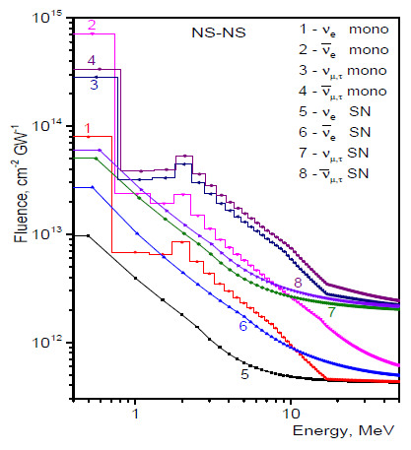
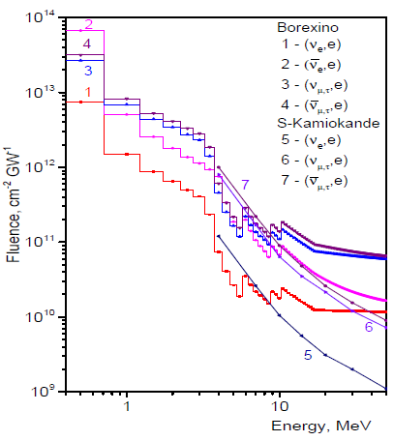
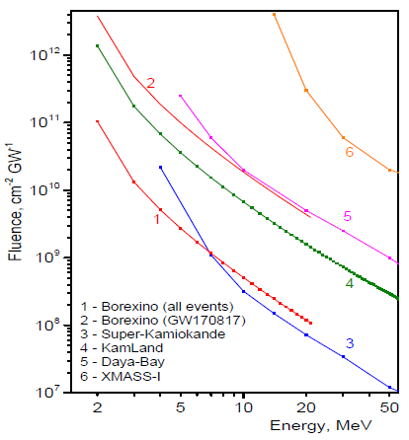
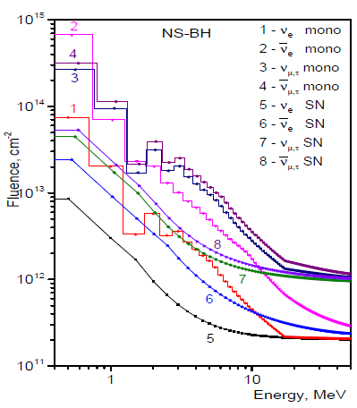
Поиск нейтринного (антинейтринного) сигнала коррелированного с гравитационными волнами
Результаты
$\overline{ν_{e}}$ моноэнергетические по реакции обратного бета-распада
ограничение на флюенс для всех 74 гравитационных волн для моноэнергетических нейтрино (антинейтрино)

Slide 14
Поиск нейтринного (антинейтринного) сигнала коррелированного с солнечными вспышками
Солнечные вспышки
Анализ данных
причиной является изменение магнитного поля, что приводит к ускорению протонов и других заряженных частиц
нейтрино образуются при распадах пионов, которые рождаются в pp и pα столкновениях
средняя энергия нейтрино $∼$ 10 МэВ, потенциальный поток антинейтрино существенно ниже
интерес к солнечным вспышкам продиктован раном 117 эксперимента Дэвиса в шахте Хоумстейк
использовались данные о солнечных вспышках базы GOES (Geostationary Operational Environmental Satellites)
анализировались 798 наиболее интенсивных солнечных вспышек собранных в период с ноября 2009 по октябрь 2017. Из них было отобрано 472, во время которых детектор набирал данные.
Δ$t_{сиг} \left(время измерения сигнала\right) совпадало$ с временем солнечной вспышки, фоновый сигнал измеряется в таком же временном диапазоне перед вспышкой
поиск одиночных событий с энергией 0.25 – 15 МэВ (рассеяние на электроне)

Slide 15
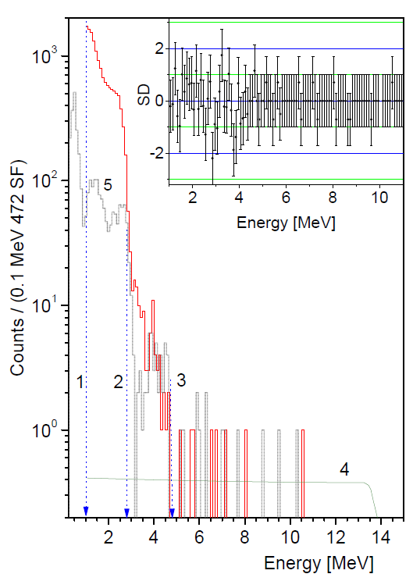
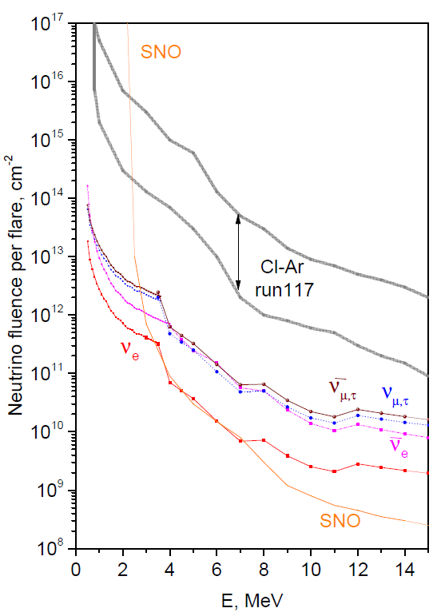
Поиск нейтринного (антинейтринного) сигнала коррелированного с солнечными вспышками
Результаты
Энергетический спектр событий для двух разных электроник
Различие для нейтрино с энергией до 3-х МэВ связано с разными системами критериев отбора (в частности с мюонным вето)
Различие сигнала и фона в терминах стандартного отклонения
Ограничение на поток

Slide 16
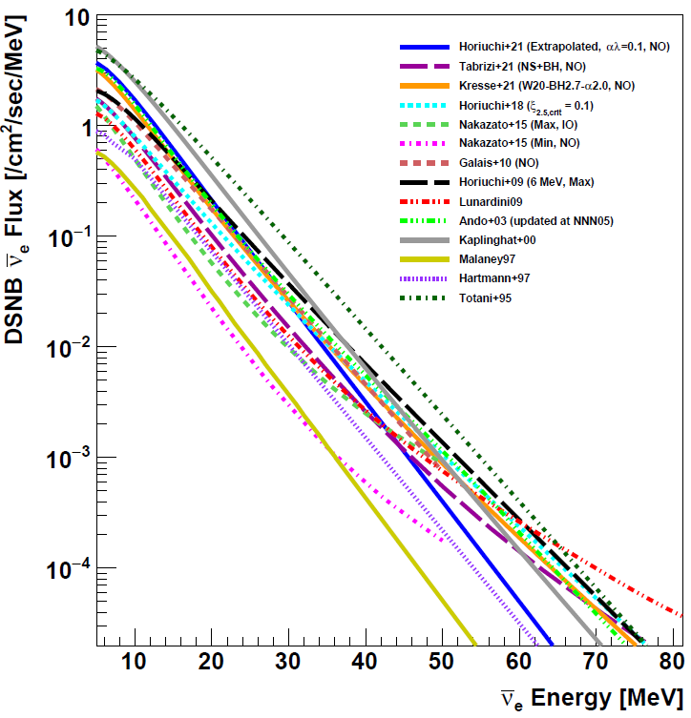
Изучение диффузного фона нейтрино от сверхновых
Диффузный фон нейтрино от сверхновых
Анализ данных
суммарный поток нейтрино от всех сверхновых за все время
Для изучения используется реакция обратного бета-распада (схема задержанных совпадений)
методы подавления фонов
-определение мюонов (внешний детектор, форма импульса
-введение "мертвого времени" после пропущенного мюона
-введение чувствительного объема
Основные источники фона
- реакторные антинейтрино
- атмосферные нейтрино
- геонейтрино
- случайные совпадения
в рамках различных моделей поток нейтрино может отличаться на порядки
поток зависит от:
- количества вспышек сверхновых на различных этапах развития Вселенной
- механизма испускания нейтрино при вспышке сверхновой
- иерархии масс нейтрино
- доли образования черных дыр в результате вспышки

Slide 17
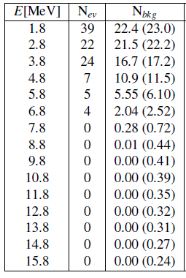
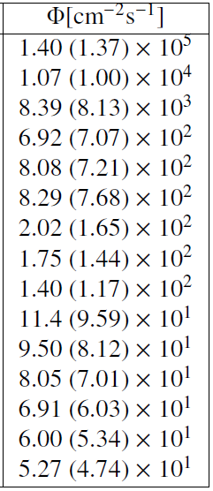
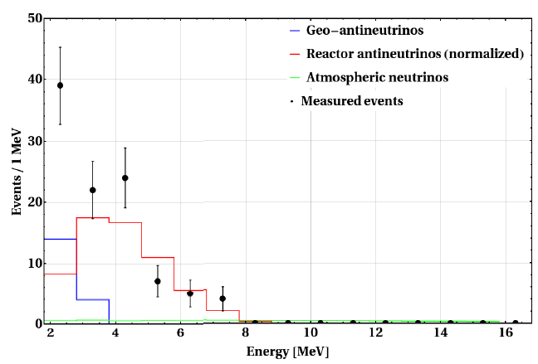
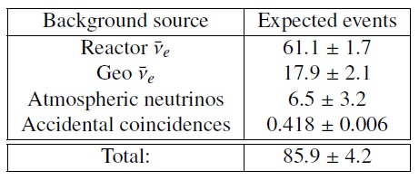
Изучение диффузного фона нейтрино от сверхновых
Анализ данных
Результаты
Отобранные события-кандидаты и фоновые события
Дифференциальное ограничение на поток антинейтрино

Slide 18
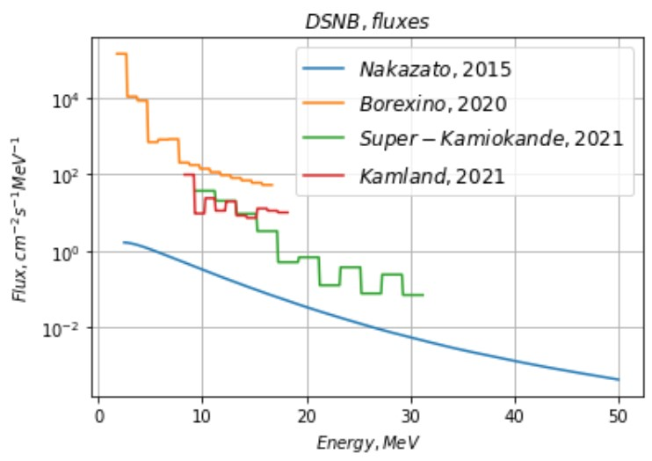
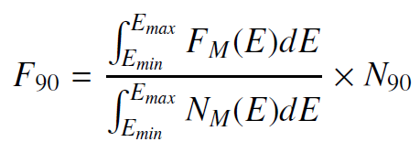
Изучение диффузного фона нейтрино от сверхновых
Результаты
Результаты
Дифференциальное ограничение на поток антинейтрино
Модельно-зависимые ограничения на поток диффузных нейтрино от сверхновых
поток антинейтрино в заданном энергетическом диапазоне
Ограничение на поток
Ожидаемое количество событий в этом энергетическом диапазоне

Slide 19
Заключение
Благодаря уникальным фоновым характеристикам детектора Борексино, был осуществлен поиск корреляции нейтринного сигнала с сигналами, полученным по другим каналам от различных астрофизических источников. Были установлены ограничения на флюенс нейтрино (антинейтрино).
Несмотря на невозможность регистрации нейтрино от перечисленных источников, появление нового поколения детекторов, таких как JUNO, может изменить ситуацию.

Slide 20
Список статей
Basilico D. et al. Borexino’s search for low-energy neutrinos associated with gravitational wave events from GWTC-3 database: Borexino Collaboration //The European Physical Journal C. – 2023. – Т. 83. – №. 6. – С. 538.
Appel S. et al. Search for low-energy signals from fast radio bursts with the Borexino detector //The European Physical Journal C. – 2022. – Т. 82. – №. 3. – С. 1-13.
Agostini M. et al. Search for low-energy neutrinos from astrophysical sources with Borexino //Astroparticle physics. – 2021. – Т. 125. – С. 102509.
Agostini M. et al. Borexino’s search for low-energy neutrino and antineutrino signals correlated with gamma-ray bursts //Astroparticle physics. – 2017. – Т. 86. – С. 11-17.

Slide 21
Поиск нейтринного (антинейтринного) сигнала коррелированного с быстрыми радиовсплесками
Анализ данных
Быстрые радиовсплески
Подход 1:
отобраны 42 наиболее интенсивных быстрых радиовсплеска в период с декабря 2007 по июнь 2021
несмотря на то, что количество быстрых радиовсплесков ∼ 2000 в день, во время наиболее интенсивных радиовсплесков, потенциальный нейтринный сигнал в ∼ 1.2 раза выше
также отдельно изучен наиболее интенсивный быстрый радиовсплеск (FRB 200428)
Δ$t_{сиг}$= ± 1000 c для реакции рассеяния на электроне, фоновые события измеряются в диапазоне [-5000…-1000]c и [1000…5000]c
регистрируемые радиотелескопами единичные радиоимпульсы длительностью несколько миллисекунд неизвестной природы
среди возможных источников: магнетары, эволюция сверхновых, слияние нейтронных звезд
Ice Cube и ANTARES осуществили поиск корреляции между быстрыми радиовсплесками и высокоэнергетичными нейтрино (ГэВ – ПэВ) и установили ограничение на флюенс

Slide 22
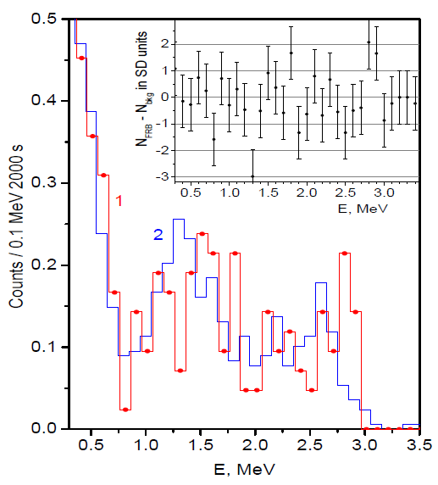
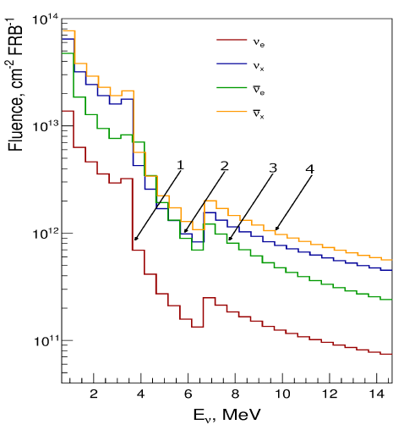
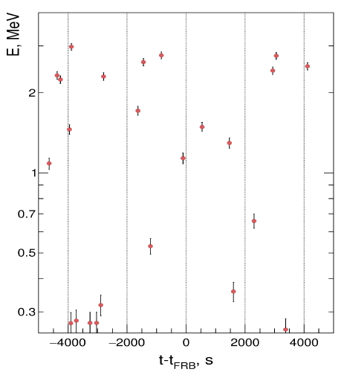
Поиск нейтринного (антинейтринного) сигнала коррелированного с быстрыми радиовсплесками
Подход 1 (результаты):
Для FRB200428
Для 42 наиболее интенсивных быстрых радиовсплесков. 1 – сигнал, 2 - фон
Ограничение на флюенс, по данным для 42 всплесков

Slide 23
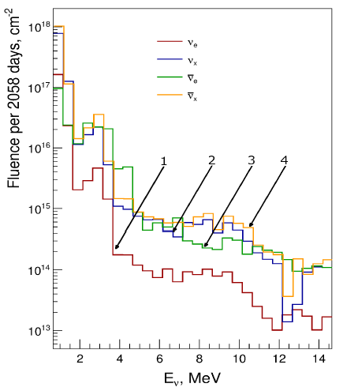
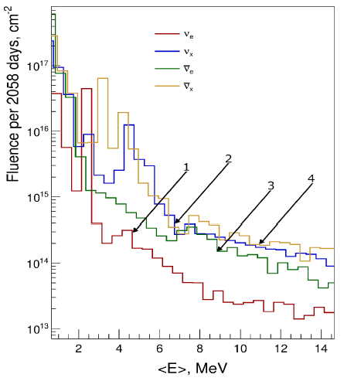
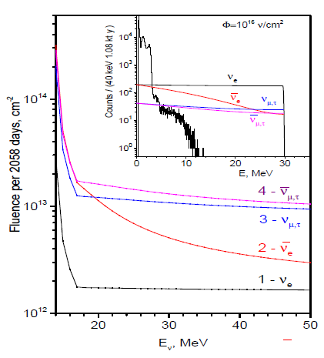
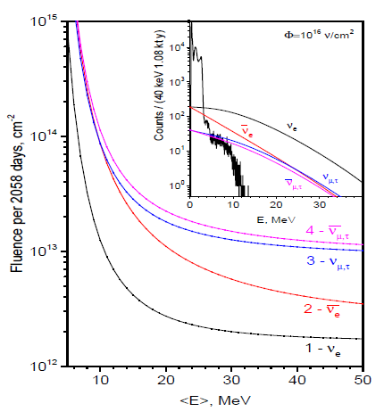
Поиск нейтринного (антинейтринного) сигнала коррелированного с быстрыми радиовсплесками
Подход 2 (метод максимального правдоподобия, учитывающий форму спектра). Результаты:
для монолинии
для спектра от сверхновой

